Slide 1
NEKATERE BARVE SO SPREDAJ

Slide 2
BIOLOGIJA – zlato
EMA ŠULIGOJ 9. b
mentorica: Nadja Rejec

Slide 3
BIOLOGIJA – srebrno
VID URŠIČ 9. a
TOMAŽ BREŠKA 9. a
mentorica: Nadja Rejec

Slide 4
BIOLOGIJA – bronasto
ANGELIKA VOLARIČ 9. a
JURE KOREN 9. a
ALJAŽ URŠIČ 9. a
IRINA BALOH 9. a
LEON KOROŠEC 8. a
mentorica: Nadja Rejec

Slide 5
LOGIKA – bronasto
ANGELIKA VOLARIČ 9. a
TOMAŽ BREŠKA 9. a
EMA ŠULIGOJ 9. b
TINE ŽUBER 9. b
POLONA FALETIČ 8. a
MATJAŽ RAKUŠČEK 8. a
NINSEI PERAT 7. b
IVO ROT 7. b
mentorica: Nevenka Baskar

Slide 6
LOGIKA – bronasto, 5. b
NAJA DOMEVŠČEK
EVITA IVANČIČ
MIHA KUNC
LEON SMREKAR
TEA STRES
ERAZEM URŠIČ FRATINA
mentorica: Mateja Černigoj Skočir

Slide 7
TEKMOVANJE IZ ANGLEŠČINE – bronasto
BRINA SKOČIR 8. a
mentorica: Sandra Kozorog Košuta

Slide 8
BOBER – bronasto, 5. r.
TEREZA KOKOLE
ŽIVA SKOČIR
AMALIA CALVET KURINČIČ
mentorica: Klavdija Berginc

Slide 9
BOBER – bronasto, 4. r.
NINA JELINČIČ ZELKO
NEJA ŠULIGOJ
LUKA ROT

Slide 10
BOBER – bronasto, 3. r.
AJDA KRAGELJ
MARUŠA KODER
KARIN MIKLAVIČ
VID MAŠERA
LUKA PERAT
GAL RUTAR
OTON VOLARIČ

Slide 11
BOBER – bronasto, 2. r.
PETER JAZBEC ● TIAN VAVTAR
ZALA KRAGELJ ● NACE VOLARIČ
NIKOLA LUZAR ● MOJCA ŽUBER
GAJA RUTAR ● DOMINIK BALOH
MAJA SVETIČIČ
JAKOB ŠORLI
JURE TERLIKAR
LARA URŠIČ

Slide 12
EKIPNO ATLETSKO TEKMOVANJE
DEKLICE (6.−9. r.) Vesna Uršič
2. mesto (regijsko)
12. mesto (državno)
DEČKI (6.─9. r.) Matjaž Sovdat
5. mesto (regijsko)

Slide 13
ETWINNING – 1. mesto, 2. r.
ZLATI KABEL
Mentorica: Damijana Nanut

Slide 14
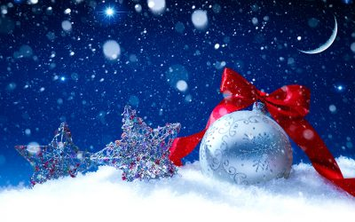
LEPE PRAZNIKE IN SREČNO NOVO LETO 2018!!!

